Slide 1
ACUERDO SOBRE OBSTACULOS TECNICOS AL COMERCIO

Slide 2
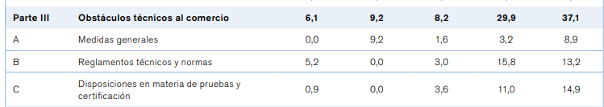
Obstáculos técnicos al comercio

Slide 3
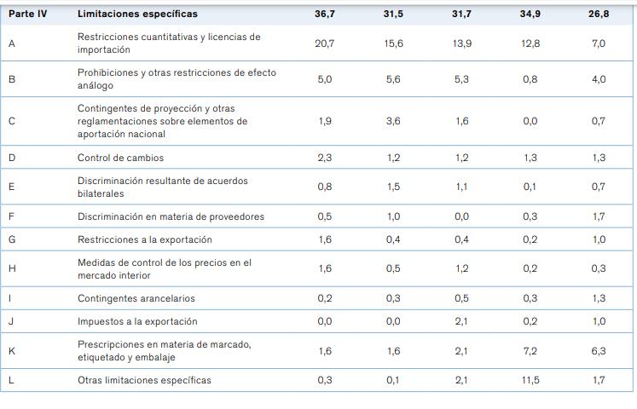

Slide 4
Recomendados
1
OMC
https://www.wto.org/spanish/docs_s/legal_s/ursum_s.htm

Slide 5
ACUERDO SOBRE OBSTÁCULOS TECNICOS AL COMERCIO
El objetivo del Acuerdo sobre Obstáculos Técnicos al Comercio (Acuerdo OTC) es que los reglamentos técnicos, las normas y los procedimientos de evaluación de la conformidad no sean discriminatorios ni creen obstáculos innecesarios al comercio.
Los Miembros de la OMC a aplicar medidas para alcanzar objetivos normativos legítimos, tales como la protección de la salud y la seguridad de las personas o la protección del medio ambiente

Slide 6
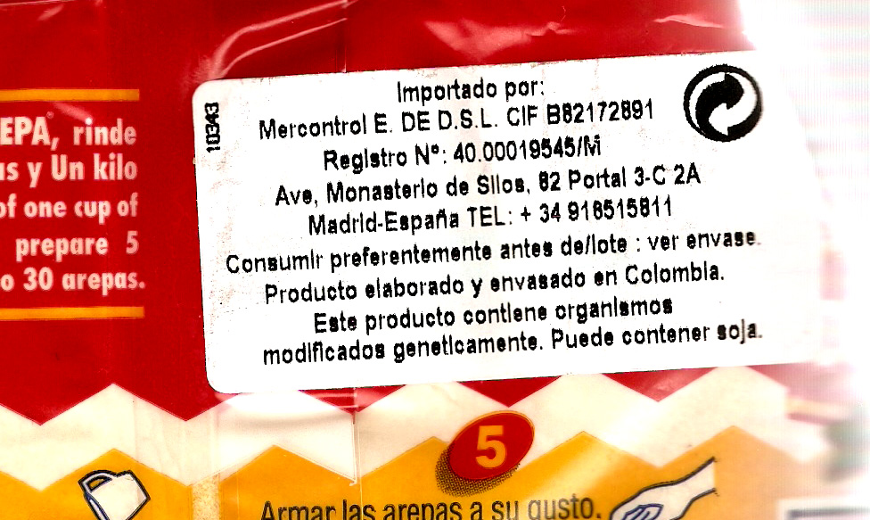
¿QUÉ SE ENTIENDE POR REGLAMENTOS TECNICOS Y NORMAS?
Lineamientos que establece cada país para de garantizar, la seguridad personal, desde el punto de vista del consumo de productos, y la seguridad nacional, hasta la información al consumidor.
Ejemplo: Normas de etiquetado

Slide 7
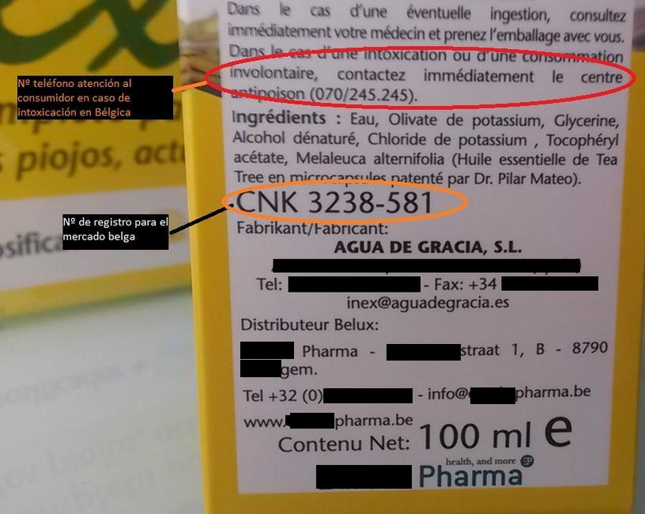
¿QUÉ SE ENTIENDE POR REGLAMENTOS TECNICOS Y NORMAS?
La OMC, reconoce que cada país es libre de establecer sus reglamentos técnicos, sin embargo el Acuerdo sobre OTC, establece que estos deben estar sujetos a normar internacionales para no ocasionar barreras al comercio ni servir como medidas de proteccionismo incubierto.

Slide 8
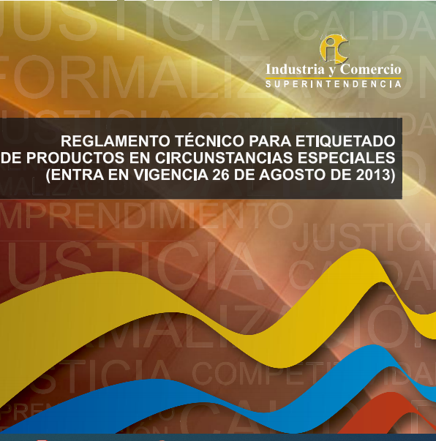
¿QUÉ SE ENTIENDE POR REGLAMENTOS TECNICOS Y NORMAS?
-En Colombia
¿Qué tiene de especial ese año en Materia de comercio exterior para Colombia?
Entró en vigencia el acuerdo comercial entre Colombia y la UE
https://www.sic.gov.co/sites/default/files/files/Nuestra_Entidad/Publicaciones/R_T_para_etiquetado_de_PRODUCTOS_EN_CIRCUNSTANCIAS_ESPECIALES_1.pdf

Slide 9
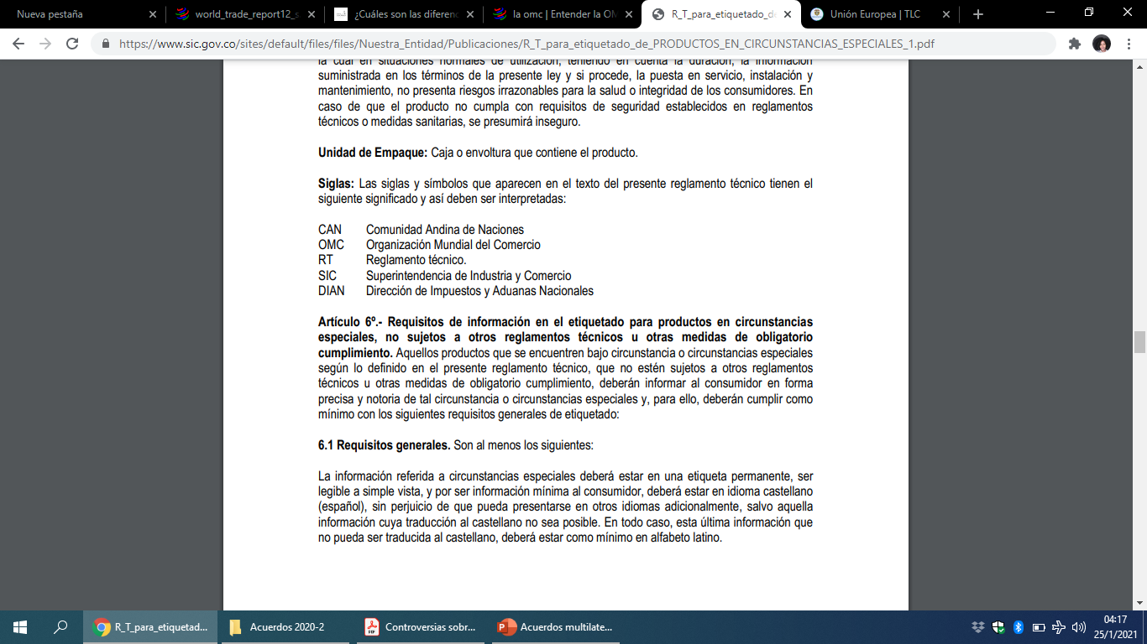
¿QUÉ SE ENTIENDE POR REGLAMENTOS TECNICOS Y NORMAS?
-
https://www.sic.gov.co/sites/default/files/files/Nuestra_Entidad/Publicaciones/R_T_para_etiquetado_de_PRODUCTOS_EN_CIRCUNSTANCIAS_ESPECIALES_1.pdf

Slide 10
ACUERDO SOBRE OBSTÁCULOS TECNICOS AL COMERCIO
Los fabricantes y los exportadores necesitan saber cuáles son las normas que se aplican en sus posibles mercados. Para contribuir a que esa información se facilite de manera conveniente, se exige a todos los gobiernos Miembros de la OMC que establezcan servicios nacionales de información y se mantengan mutuamente informados por conducto de la OMC.

Slide 11
Recomendados
Sistema de gestión de la información OTC: http://tbtims.wto.org/es/NationalEnquiryPoints/Search
Dirección de regulación MINCIT: https://www.mincit.gov.co/ministerio/organizacion/organigrama/funciones-direccion-regulacion
1
OMC y MINCIT

Slide 12
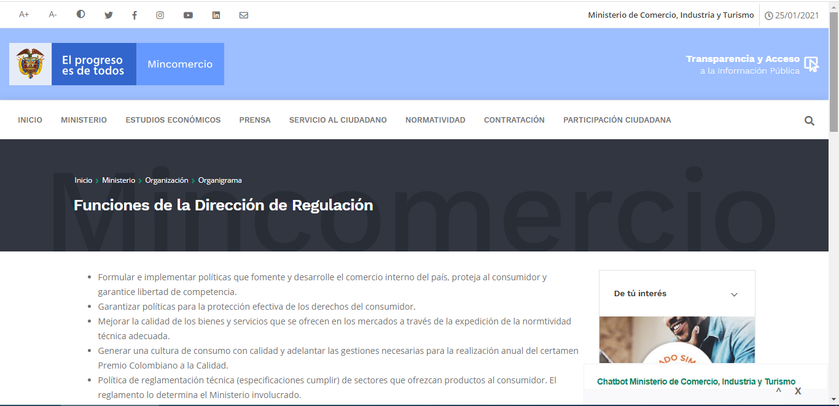
Recomendados
1
OMC y MINCIT

Slide 13
SOBRE CONFLICTOS, DIFERENCIAS Y CONSULTAS
Las diferencias surgen cuando un Gobierno Miembro considera que otro Gobierno Miembro está infringiendo un acuerdo de la OMC. El Miembro reclamante debe presentar una “solicitud de celebración de consultas” indicando los acuerdos que considere se están infringiendo.

Slide 14
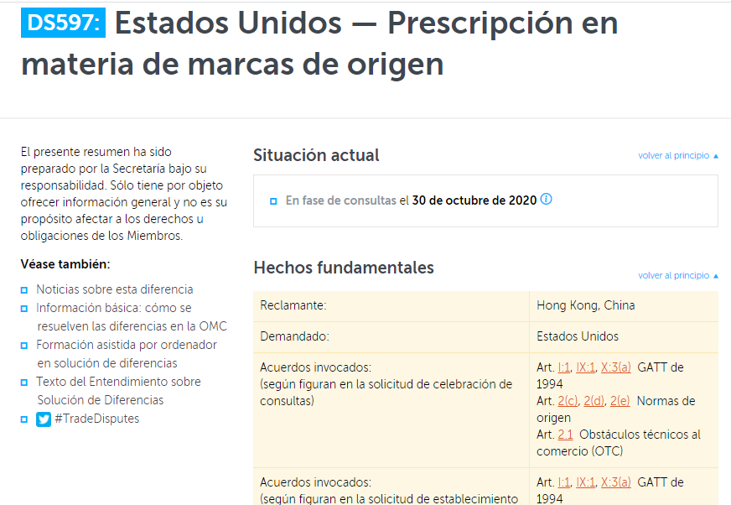
Recomendados
1
OMC y MINCIT

Slide 15
SOBRE CONFLICTOS, DIFERENCIAS Y CONSULTAS
2.1 Los Miembros se asegurarán de que, con respecto a los reglamentos técnicos, se dé a los productos importados del territorio de cualquiera de los Miembros un trato no menos favorable que el otorgado a productos similares de origen nacional y a productos similares originarios de cualquier otro país.

Slide 16
MFS Y OTC, SON LO MISMO?
MFS Y OTC, son relativas a las barreras no arancelarias al comercio, sin embargo se diferencian en su ámbito de aplicación.
MFS
Medidas relacionado con:
Proteger la salud de las personas o de los animales y vegetales, del riesgo
Productos alimenticios(personas y animales)
Plagas o enfermedades( personas, animales o vegetales)
OTC
Reglamentos técnicos y normas sobre procedimientos
Proteger la salud de las personas o de los animales

Slide 17
MFS Y OTC, SON LO MISMO?
EJEMPLO DE MFS Y OTC
Etiquetado de alimentos
Inocuidad de los alimentos: Advertencia sobre consumo. Salud, uso, dosificación. MFS
Contenido nutricional: Ingredientes, nutrientes, porcentajes y valores de aportes a la dieta. OTC

Slide 18
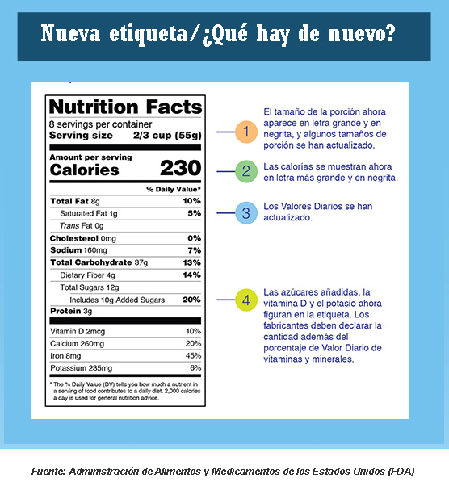
MFS Y OTC, SON LO MISMO?

Slide 19
QUIZ
¿Cuando es OTC O MFS?
Certificación sobre el uso desinfectantes para prevenir la contaminación y propagación de patógenos.
Certificación sobre abonos permitidos para los alimentos
Calidad y etiquetado en la fruta
Etiquetas con descripción de ingredientes y ficha nutricional en inglés, francés y español
Las 5 primeras personas que levanten la mano, tienen la palabra.
Quienes digan respuesta correcta tienen dos puntos de participación
Quienes no tengan respuesta correcta tienen un punto de participación

